Slide 1
VAGYONŐR
Vállalkozói biztosítás

Slide 2
A PIAC - lehetőségek
180.000 aktív (társas)vállalkozás
100.000 biztosított
80.000 biztosítatlan vállalkozás

Slide 3
Vállalkozók - igények
kiszámíthatóság: gazdaságpolitika, jogbiztonság, devizamozgások
vállalkozásokat támogató programok (pl. Széchenyi kártya)
működési kockázat minimalizálása
BIZTOSÍTÁS

Slide 4
Vállalkozók - biztosítás
tényleges kockázatok biztosítva legyenek
értékarányos díj
kár esetén fizessen a biztosító
GENERALI

Slide 5
KKV bizt. piac – 2012. I-II. negyedév

Slide 6
Vállalkozói biztosítás - VAGYONŐR
a GENERALI a piacvezetők között a KKV biztosítási piacon
Vagyonőr eddig: nagyon jó volt
Vagyonőr ezután: még jobb lesz/lett!
VAGYONŐR 2012. OKTÓBER 4.

Slide 7
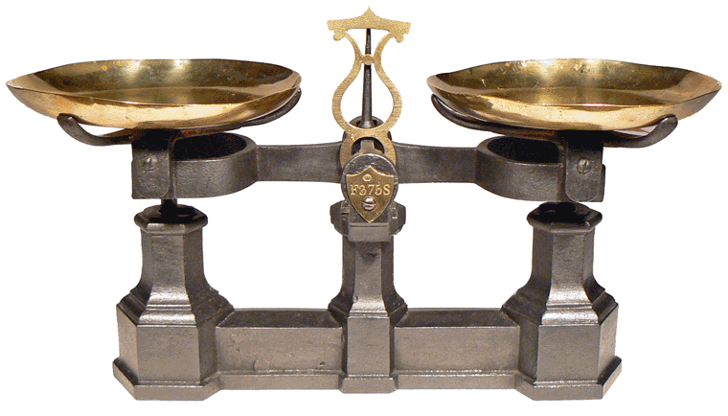
Kockázat szűkítés helyett bővítés
Új tarifálási logika
+ kiegészítő kockázatok
+ 0 Ft önrész díja

Slide 8
Biztosítási összegfüggő díjcsökkentés
Tűz és betöréses lopás almódozatokban a „nagy összegű” (100 mFt feletti bö) biztosítások esetében általános, biztosítási összeg-függő díjcsökkentés, max. 20%-os mértékig
- 20%

Slide 9
Új engedményrendszer
Tarifális engedmények: eddig ezután
Féléves díjfizetés 4% 4%
Éves díjfizetés 8% 8%
Csomag engedmény 5% 10%
(4 almód., 100 EFt díj)
Tartam (3 év) 5% 15%
Több szerződés* – ÚJ! - 5%
Összesen: 18% 38%
ÜP engedmények: 10 – 40%

Slide 10
Új engedmény
Több szerződéses kedvezmény 5%
A Szerződő már rendelkezik élő, legalább 10.000 Ft éves biztosítási díjú egyéb biztosítási szerződéssel a Generali-Providencia Zrt.-nél, vagy jelen biztosítással együtt köti meg.
A kedvezmény ÚJ és MÓDOSÍTÓ ajánlatokra is alkalmazható.
FIGYELEM!
NEM a VAGYONŐR almódozataiként megkötve !

Slide 11
Almódozatok biztosítási összeg emelése
irodai elektronikus berendezések
20MFt ⇒ 50 MFt
szállítmánybiztosítás
12 db szállítójármű ⇒ Σ 60 MFt
üzemszünet biztosítás
100MFt ⇒ 250 MFt

Slide 12
Betöréses lopás
biztosító által elvárt minimális védelmi szint a tevékenység függvényében (ajánlaton, kötvény feltüntetve)
szerződéskötéskor nem vizsgáljuk*
biztosítási szolgáltatás a káridőponti tényleges védelmi szintnek megfelelő mértékben (ld. köv. dia)
6 védelmi szint a mechanikai és elektronikai védelem kombinálásával
elvártnál magasabb védelmi szint esetén engedményadás így nem lehetséges
* Kivétel a Kockázat Vállalói Csoport engedély köteles (veszélyes) tevékenységek esetén!

Slide 13
Betöréses lopás – bizt. szolgáltatás
Káridőponti tényleges védelmi szint | A biztosító szolgáltatásának mértéke
A tevékenységhez elvárt minimális védelmi szint | A megállapított kárösszeg 100%-a (- önrész)
A tevékenységhez elvártnál eggyel alacsonyabb védelmi szint | A megállapított kárösszeg 50%-a (- önrész)
A tevékenységhez elvártnál kettővel alacsonyabb védelmi szint | A megállapított kárösszeg 25%-a (- önrész)
A tevékenységhez elvártnál hárommal vagy annál több szinttel alacsonyabb védelmi szint | A biztosító mentesül a szolgáltatás alól

Slide 14
Vagyonőr vállalkozói felelősségbiztosítás
alacsonyabb díjtételek és minimáldíjak
egyszerűsített módozat – csak a Vagyonőr csomagban
szűkített tevékenységjegyzék
szűkített kockázati kör (így is piac feletti szolgáltatási tartalom!)
alacsonyabb biztosítási összeg lehetőségek
eltérő igények csak önálló felelősségbiztosítási szerződésben biztosíthatók

Slide 15
Felelősség - Biztosítható kockázatok
vállalkozói tevékenységi felelősség
vállalkozási tevékenységgel összefüggésben, szerződésen kívül, személysérüléses és dologi károk
épület üzembentartói minőségben
termék gyártója, forgalmazója, importálója, stb. minőségben a termék hibája által okozott személyi sérülés és 500 € feletti dologi károk miatti felelősség (tv.szerint)
a biztosítottal munkavégzéssel kapcs. jogviszonyban álló személyek
munkabalesete
munkavégzéssel kapcsolatos közlekedés, anyagmozgatás, munkáltató által nyújtott egyéb szolgáltatás igénybevétele során hirtelen bekövetkezett sérülése, mérgezése, egyéb egészségkárosodása vagy halála miatti felelősség
környezetveszélyeztető tevékenységgel okozott
előreláthatatlan,
hirtelen és váratlan,
normális üzemi folyamattól eltérő eseményre visszavezethető dologi és személysérüléses károk miatti felelősség

Slide 16
Felelősség - Tarifálás
Díjszámítás alapja:
biztosított tevékenység
forgalom (nettó árbevétel), max. 300 MFt
munkavállalói létszám
Önrész: kár 10%-a, de min. 10 000 Ft/kár (módosítható)
Biztosítási összeg:
alap: 1 mFt/kár és 3 mFt/év
max.: 20 mFt/kár és 40 mFt/év
környezetszennyezési felelősség: a választott biztosítási összeg 20%-a
Minimáldíj: 5.000 Ft/kockázat

Slide 17
Üvegbiztosítás – új opció
Nem biztosított épületek üvegbiztosítása:
az üvegek megnevezése és méretük felmérése nélkül;
minden üvegtípus, ami az átalányban lehetséges
Fix összegű üvegbiztosítás
éves kártérítési limit | éves díj
150 EFt | 6.000 Ft
300 EFt | 10.000 Ft

Slide 18
Munkatársak saját használati tárgyai
Ruházat, személyes tárgyak (táska, mobiltelefon, stb.)
Pótlási, letiltási költségek
bankkártyák
SIM kártyák
személyi okmányok pótlása
Többletköltségen belül 100/500 eFt kártérítési limittel
Nem térítjük: készpénz, ékszer, kulcsok, dokumentumok, szőrmeruházati cikkek

Slide 19
Kármegelőzési akció
Kármegelőzési kupont adunk ÚJ szerződések mellé
minimum 70.000 Ft éves díj felett,
3 éves megállapodás megkötése esetén,
2013.01.31-ig megkötött szerződésekre.
Halasztottan is! Kezdet legfeljebb az aláírást követő 270. nap
A kupon
értéke 20.000 Ft,
meghatározott termékekre és szolgáltatásokra vonatkozik,
2013.12.31-ig váltható be.
19.

Slide 20
Bónusz kockázatok akció
Minden ÚJ szerződéshez választható
„A” korlátozott tűzüzemszüneti fedezet díjmentesen
fedezeti tartam: 10 nap
időbeni önrész: 2 nap
vagy
„B” korlátozott balesetbiztosítási fedezet díjmentesen
biztosítási összeg 1 MFt
létszám: 1 fő (vállalkozás vezetője, ajánlat aláírója)
2013.01.31-ig megkötött szerződésekre.
Halasztottan is! Kezdet legfeljebb az aláírást követő 270. nap

Slide 21
Bónusz jutalék akció
Minden Új Vagyonőr szerződésre
legalább 5 megkötött almódozat* esetén,
+3% bónusz jutalék a kötési jutalék mellé,
2013.01.31-ig megkötött szerződésekre.
Halasztottan is! Kezdet legfeljebb az aláírást követő 270. nap
*Az Assistance és az akciós bónusz szolgáltatások nem számítanak bele az 5 almódozatba.

Slide 22
egyszerűség
versenyképesség
ügyfélközpontúság Ez a Generali partnerség!

